Slide 1

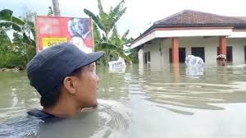
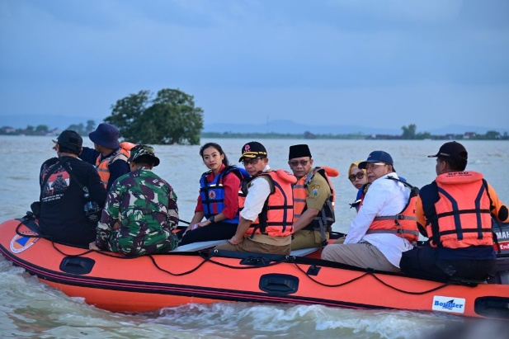
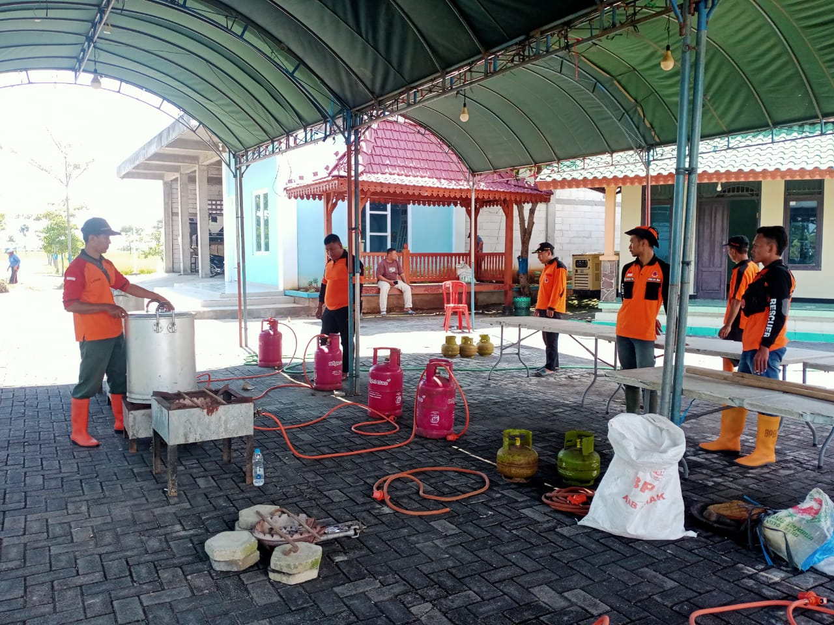
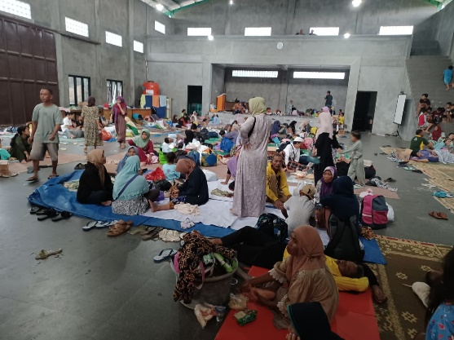
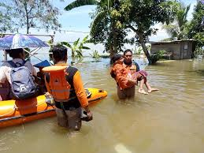
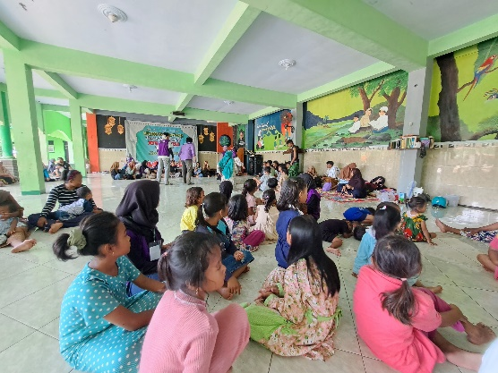
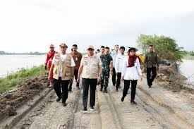
MANAJEMEN REHABILITASI DAN REKONSTRUKSI
(KONSEP DASAR
PENGKAJIAN KEBUTUHAN PASCABENCANA

Slide 2



01.
Regulasi Pelaksanaan Rehabilitasi dan Rekonstruksi
02.
Manajemen Pemulihan Pascabencana
Outline
03.
Jitupasna (Pengkajian Kebutuhan Pascabencana)

Slide 3

3. REGULASI PELAKSANAAN REHABILITASI
DAN REKONSTRUKSI
1
UU NO. 24 TAHUN 2007
TENTANG PENANGGULANGAN BENCANA
2
2
PP NO. 21 TAHUN 2008
TENTANG PENYELENGGARAAN PENANGGULANGAN BENCANA
3
PERATURAN BNPB NO.5 TAHUN 2017
TENTANG PENYUSUNAN RENCANA REHABILITASI DAN REKONSTRUKSI PASCABENCANA
4
PERATURAN BNPB NO. 6 TAHUN 2017
TENTANG PENYELENGGARAAN REHABILITASI DAN REKONSTRUKSI PASCABENCANA
5
PERATURAN BNPB NO. 3 TAHUN 2019
TENTANG PEMANFAATAN HIBAH DAERAH DARI PEMERINTAH PUSAT KEPADA PEMERINTAH DAERAH UNTUK BANTUAN REHABILITASI DAN REKONSTRUKSI PASCABENCANA

Slide 4

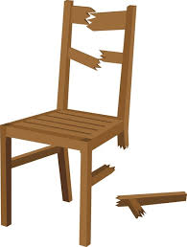
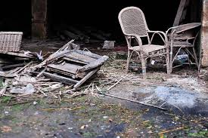
KONSEP REHABILITASI DAN REKONSTRUKSI

Slide 5




REHABILITASI
“Perbaikan dan pemulihan semua aspek pelayanan publik atau masyarakat sampai tingkat yang memadai pada wilayah pascabencana dengan sasaran utama untuk normalisasi atau berjalannya secara wajar semua aspek pemerintahan dan kehidupan masyarakat pada wilayah pascabencana”.

Slide 6

REKONSTRUKSI
“Pembangunan kembali semua prasarana dan sarana, kelembagaan pada wilayah pascabencana, baik pada tingkat pemerintahan maupun masyarakat dengan sasaran utama tumbuh dan berkembangnya kegiatan perekonomian, sosial dan budaya, tegaknya hukum dan ketertiban, dan bangkitnya peran serta masyarakat dalam segala aspek kehidupan bermasyarakat pada wilayah pascabencana”

Slide 7
4. MANAJEMEN PEMULIHAN PASCA BENCANA
FASE REHABILITASI
DAN REKONSTRUKSI
FASE PENCEGAHAN
FASE DARURAT
Transisi Darurat Menuju Pemulihan
Bencana
3 – 13 hr
2 – 18 bln
- Recovery Training
Asesmen Awal Rehabilitasi & Rekonstruksi (A2R2)
Rencana Pemulihan Dini (RPD)
Implementasi Pemulihan Dini
- Data & Informasi
Pembangunan Reguler
4 mgg
2 – 3 bln
Max 3 thn
Kajian Kebutuhan Pascabencana (JITUPASNA)
Rencana Rehabilitasi & Rekonstruksi Pascabencana (R3P)
Implementasi RR
BUILD BACK BETTER, SAFER AND SUSTAINABLE
Hasil A2R2 merupakan dasar perhitungan JITUPASNA
RPD merupakan bagian dari R3P

Slide 8
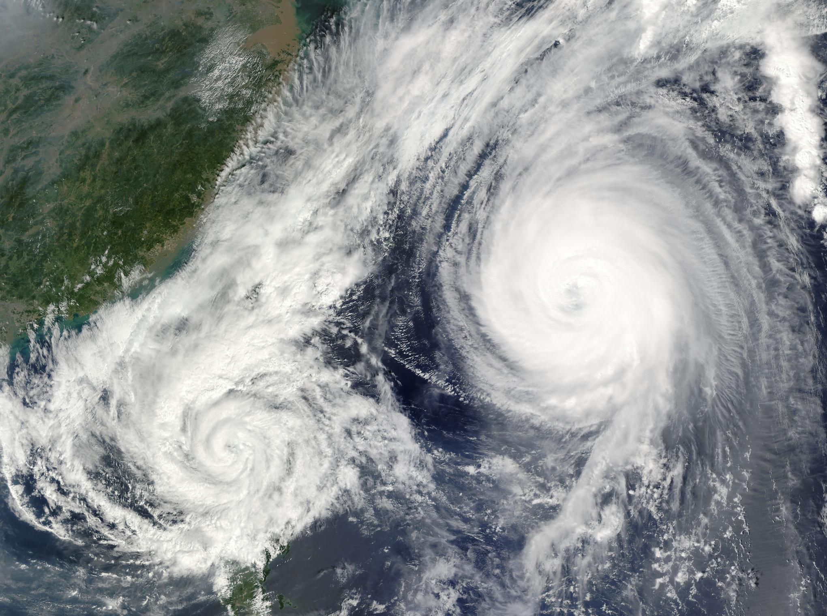
5. PENGKAJIAN KEBUTUHAN PASCABENCANA (JITUPASNA) / PDNA (Post Disaster Need Assessment)

Slide 9
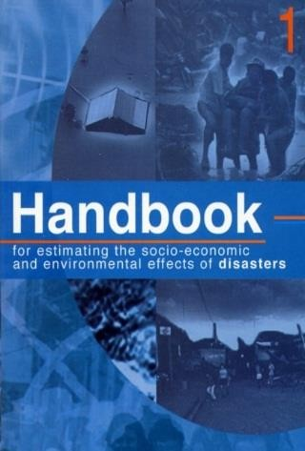










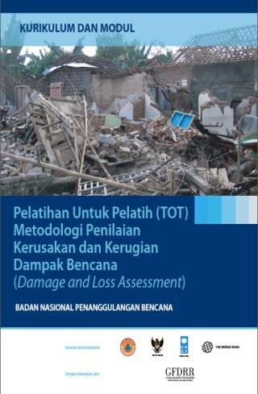
EVOLUSI METODOLOGI
- JITUPASNA -
Metode DaLA diperkuat oleh UNDP melalui pendekatan analisis sosial dan ekonomi serta dampak terhadap manusia, yang dikenal dengan nama HRNA (Human Recovery Needs Asessment)
Diadaptasikan untuk penggunaan global oleh WORLD BANK dan dikenal dengan nama DaLA (Damage and Loss Assessment)
Pendekatan JITUPASNA menggabungkan konten, efek, dampak dan strategi pemulihan daerah /wilayah pascabencana.
Metodologi pertama dikembangkan pada 1970 oleh ECLAC
Jitupasna
Pengkajian kebutuhan pascabencana adalah suatu rangkaian kegiatan dari pengkajian dan penilaian AKIBAT, analisis DAMPAK dan perkiraan KEBUTUHAN, yang menjadi dasar bagi penyusunan rencana aksi rehabilitasi dan rekonstruksi pascabencana
(Perka BNPB No.15 Tahun 2011)

Slide 10
KONSEP JITUPASNA
Perka BNPB No.15 Tahun 2011
Jitupasna
Rangkaian kegiatan penilaian AKIBAT, analisis DAMPAK serta perkiraan KEBUTUHAN, yang menjadi dasar bagi penyusunan Rencana Rehabilitasi dan Rekonstruksi Pascabencana (R3P)
01
KEBUTUHAN
AKIBAT
DAMPAK
D a L A
Focus kajian kepada aset fisik
Kebutuhan adalah transformasi langsung dari perhitungan nilai (uang) kerusakan & kerugian
Perbaikan/Pembangunan Kembali
Stimulus Ekonomi
Pemulihan Akses
Pemulihan Fungsi
Pengurangan Risiko
Kerusakan
Kerugian
Gangguan Akses
Gangguan Fungsi
Peningkatan Risiko
Perekonomian
Lingkungan Hidup
Kehidupan Manusia dan Sosial
Focus kajian manusia
Kebutuhan adalah analisa dari akibat dan dampak, dan kemudian dihitung dalam satuan keuangan, dengan formula tersendiri
H R N A
Notes:
Penilaian akibat bencana merupakan akibat langsung dan tidak langsung atas kejadian bencana terhadap seluruh aspek penghidupan manusia.
Kerusakan : Perubahan bentuk pada aset fisik dan infrastruktur milik pemerintah, masyarakat, keluarga dan badan usaha sehingga terganggu fungsinya secara parsial atau total sebagai akibat langsung dari suatu bencana.
Kerugian : Meningkatnya biaya kesempatan atau hilangnya kesempatan untuk memperoleh keuntungan ekonomi karena kerusakan aset milik pemerintah, masyarakat, keluarga dan badan usaha sebagai akibat tidak langsung dari suatu bencana.
Gangguan Akses : Hilang atau terganggunya akses individu, keluarga dan masyarakat terhadap pemenuhan kebutuhan dasarnya akibat suatu bencana.
Gangguan Fungsi : Hilang atau terganggunya fungsi pelayanan pemerintah dan organisasi kemasyarakatan akibat suatu bencana.
Peningkatan Resiko : Meningkatnya kerentanan dan atau menurunnya kapasitas individu, keluarga dan masyarakat sebagai akibat dari suatu bencana.
Analisis dampak bencana dilakukan untuk memberikan penilaian jangka menengah dan jangka panjang, berupa proyeksi (perkiraan) maupun empiris. Hal ini disebabkan karena dampak bencana merupakan akibat turunan dari suatu kejadian bencana yang dapat terjadi secara langsung maupun setelah kurun waktu tertentu.
Perekonomian : Indikator > Jumlah/angka kemiskinan, Nilai inflasi, Nilai investasi, Keuangan fiskal daerah (PDB/PDRB), Standar hidup layak (GDP/capita)
Lingkungan Hidup : Indikator > Ketersediaan sumber air baku (mata air), Peningkatan emisi karbon, Kerusakan ekosistem
Kehidupan Manusia dan Sosial : Indikator > Standar kesehatan, Standar pendidikan, Potensi Konflik, Perubahan struktur sosial masyarakat, Perubahan standar nilai/karakter, Perubahan peta/orientasi politik, Rusak/hilangnya bukti sejarah sebagai peninggalan budaya
Perkiraan kebutuhan berorientasi pada pemetaan kebutuhan untuk rehabilitasi dan rekonstruksi, serta perlu disinkronkan dengan kebijakan pemerintah berupa ketersediaan anggaran, sumber daya manusia, material serta waktu.
Pembangunan kembali bertujuan untuk memulihkan aset milik pemerintah, masyarakat, keluarga dan badan usaha setelah terjadi bencana. Pembangunan kembali ini harus mengutamakan prinsip pembangunan kembali yang lebih aman sehingga aspek pengurangan risiko bencana wajib menjadi pertimbangan dalam memperkirakan kebutuhan pascabencana.
Stimulus ekonomi bertujuan untuk mengurangi kerugian ekonomi yang dialami oleh pemerintah, masyarakat, keluarga dan badan usaha sebagai akibat dari bencana. Stimulus ekonomi harus berorientasi pada pemulihan kapasitas ekonomi dalam jangka menengah dan panjang sehingga harus efektif, efisien dan berkelanjutan.
Pemulihan Akses bertujuan untuk membantu memulihkan akses individu, keluarga dan masyarakat dalam rangka pemulihan sistem pelayanan dasar diantaranya pendidikan, kesehatan, sanitasi, rumah, ketentraman, ketertiban, perlindungan masyarakat dan jaminan sosial.
Pemulihan fungsi bertujuan untuk menjalankan kembali fungsi pemerintahan dan kemasyarakatan.
Pengurangan risiko meliputi kebutuhan mencegah atau mengurangi ancaman dan kerentanan, serta meningkatkan kapasitas masyarakat dan pemerintah dalam menghadapi kemungkinan bencana di masa depan. Kebutuhan ini meliputi kebutuhan pemulihan awal dan kebutuhan pemulihan jangka panjang untuk merespons peningkatan risiko akibat bencana.

Slide 11

KOMPONEN JITUPASNA
01
02
03
BENCANA
Penilaian Akibat Bencana
Analisa Dampak Bencana
Perkiraan Kebutuhan
Kerusakan
Kerugian
Gangguan Akses
Gangguan Fungsi
Peningkatan Risiko
Perekonomian
Lingkungan Hidup
Kehidupan Manusia
dan Sosial
Perbaikan/ Pembangunan Kembali
Stimulus Ekonomi
Pemulihan Akses
Pemulihan Fungsi
Pengurangan Risiko

Slide 12
Sektor:
Permukiman
Infrastruktur
Ekonomi
Sosial
Lintas sektor
Akibat Bencana
Kerusakan
Kerugian
Dampak
Bencana
1. Ekonomi & Fiskal
Konsep
JITUPASNA
Focus kajian kepada aset fisik
Kebutuhan adalah transformasi langsung dari perhitungan nilai
Perkiraan Kebutuhan
Pembangunan
Penggantian
(uang) kerusakan & kerugian
Akibat
Gangguan Akses
Gangguan Fungsi
Peningkatan Risiko
Bencana
Dampak
Bencana
Sosial Budaya & Politik
Pembangunan Manusia
Lingkungan
Focus kajian manusia (individu, komunitas, pemerintah)
Kebutuhan adalah analisa dari akibat dan dampak, dan kemudian dihitung dalam satuan keuangan, dengan formula tersendiri
Perkiraan
Penyedian Akses
Pemulihan Fungsi
Pengurangan Resiko
Kebutuhan

Slide 13
1. PENGKAJIAN AKIBAT BENCANA

Slide 14
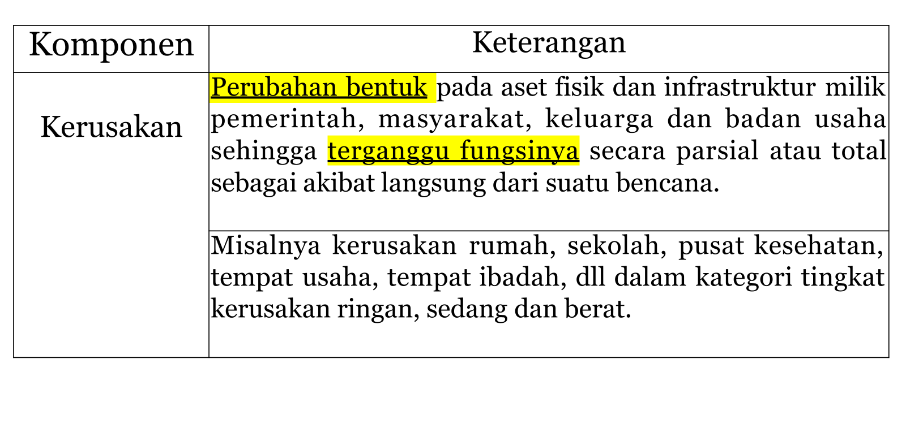
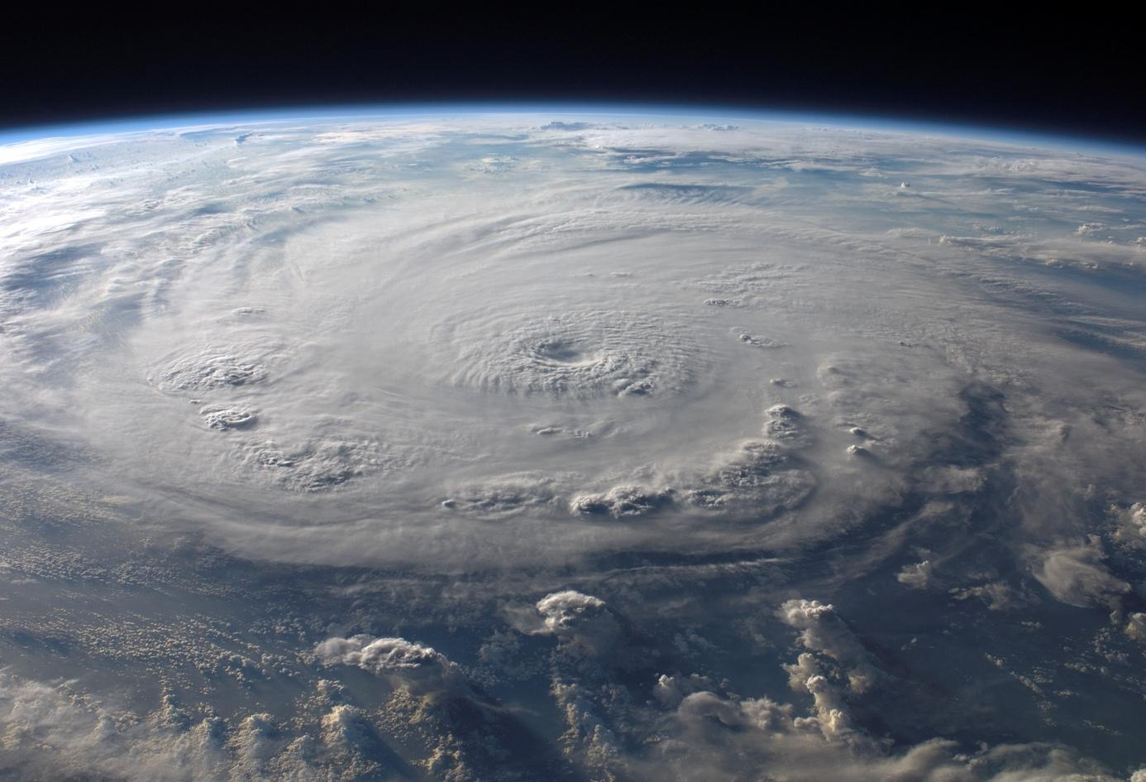
Pengkajian Akibat Bencana
Health
Economy
Agriculture and Food
Infrastructure
Explain more about the various impacts of extreme climate on life.
Explain more about the various impacts of extreme climate on life.

Slide 15
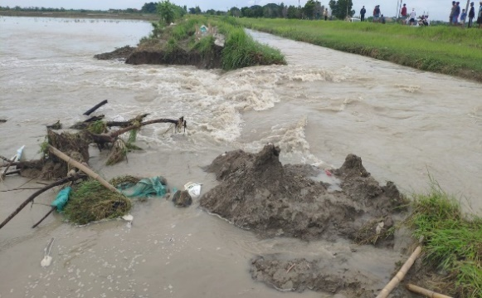
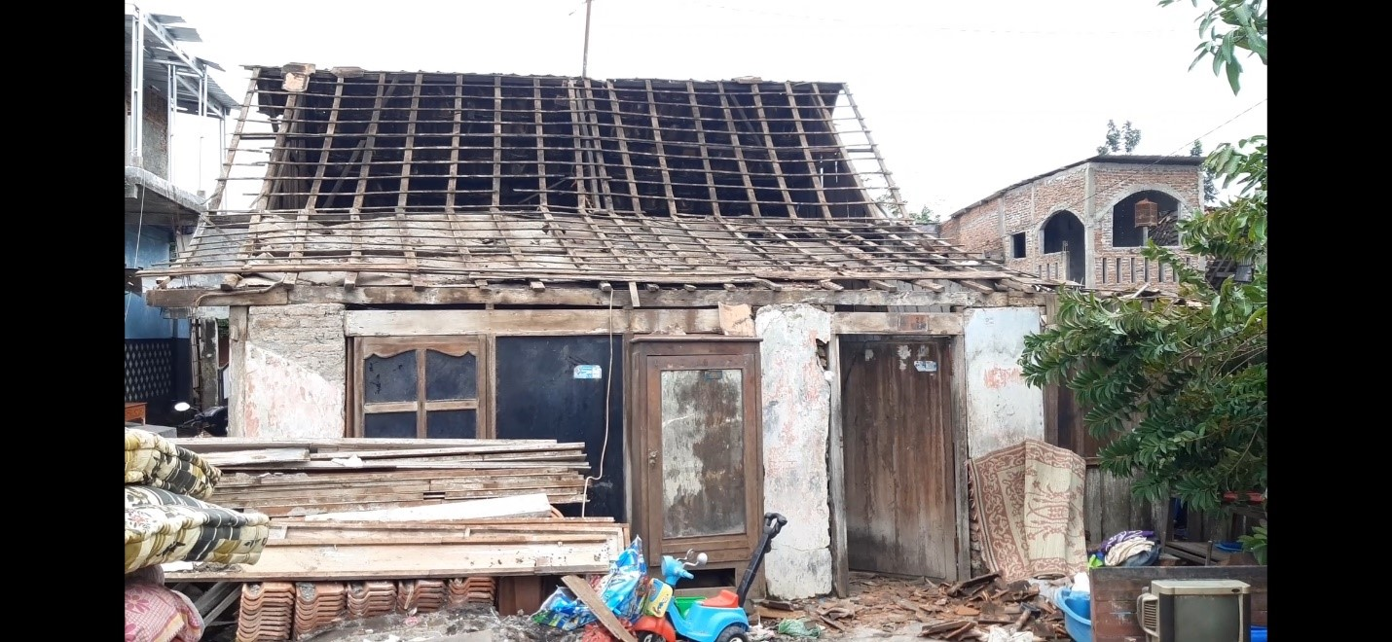

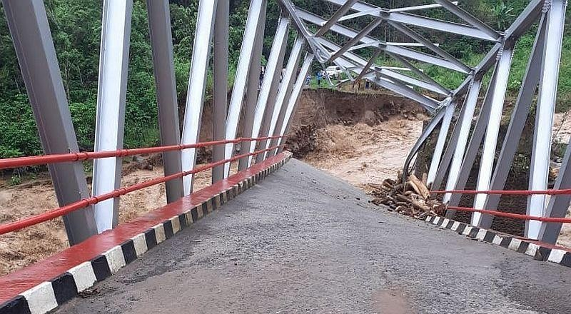
Perubahan fisik pada rumah tanggul dan jembatan

Slide 16
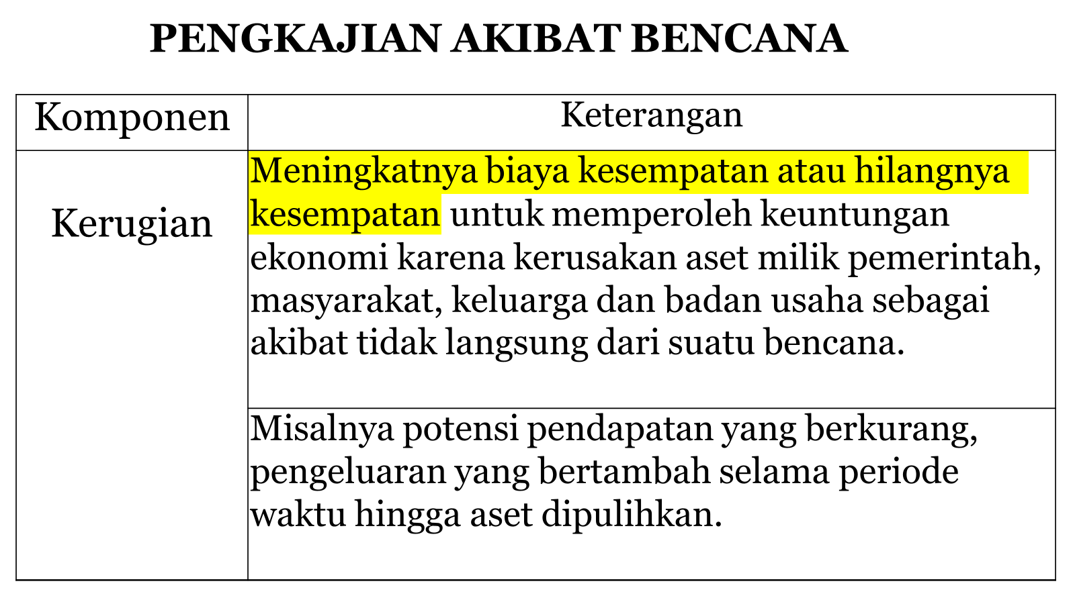
Pengkajian Akibat Bencana
Health
Economy
Explain more about the various impacts of extreme climate on life.
Agriculture and Food
Infrastructure
Explain more about the various impacts of extreme climate on life.
Explain more about the various impacts of extreme climate on life.

Slide 17
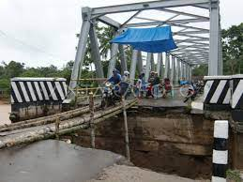
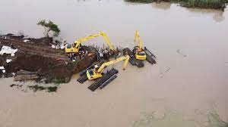
Kerugian pada pembuatan jembatan sementara, meningkatnya BBM karena pengendara roda 4 harus mencari jalur alternatif yang jaraknya lebih jauh dan penurunan alat berat..

Slide 18
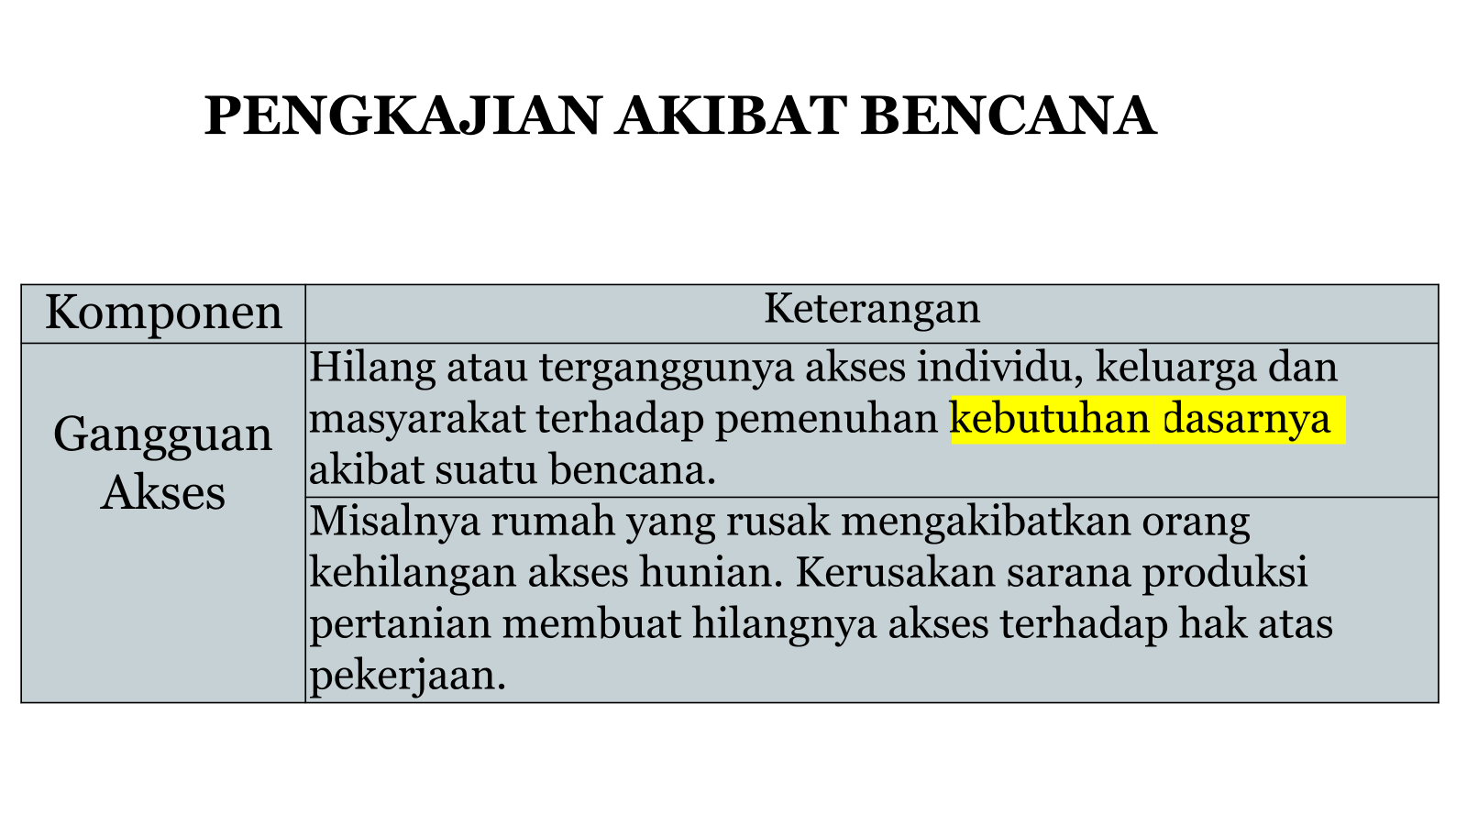
Pengkajian Akibat Bencana
Health
Economy
Agriculture and Food
Infrastructure

Slide 19
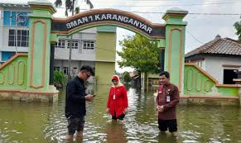
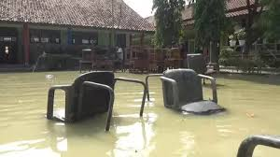
Gangguan Akses: Siswa yang tidak mampu mengakses sekolah sebagai tempat belajar

Slide 20
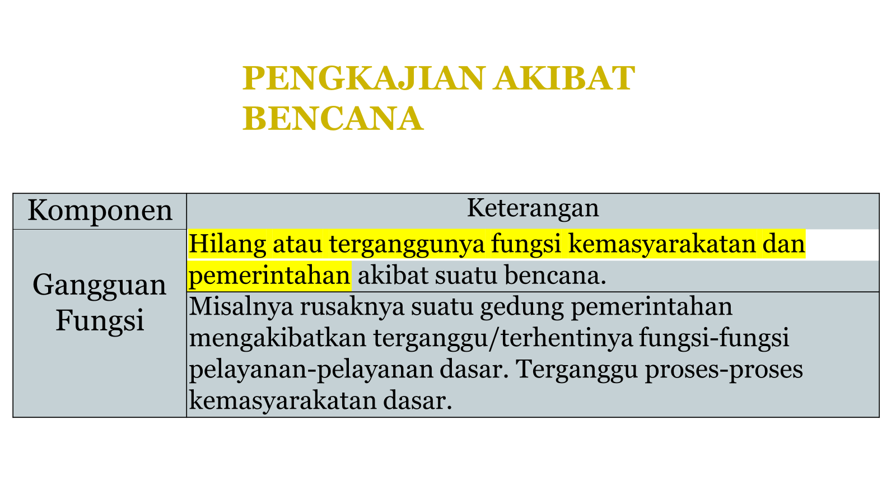
Pengkajian Akibat Bencana
Health
Economy
Agriculture and Food
Infrastructure

Slide 21
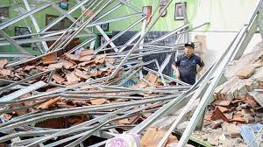
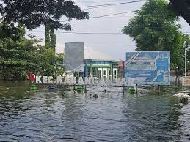
Gangguan Fungsi: Terganggunya fungsi layanan pendidikan kepada siswa dan lumpuhnya fungsi pemerintahan di kecamatan

Slide 22
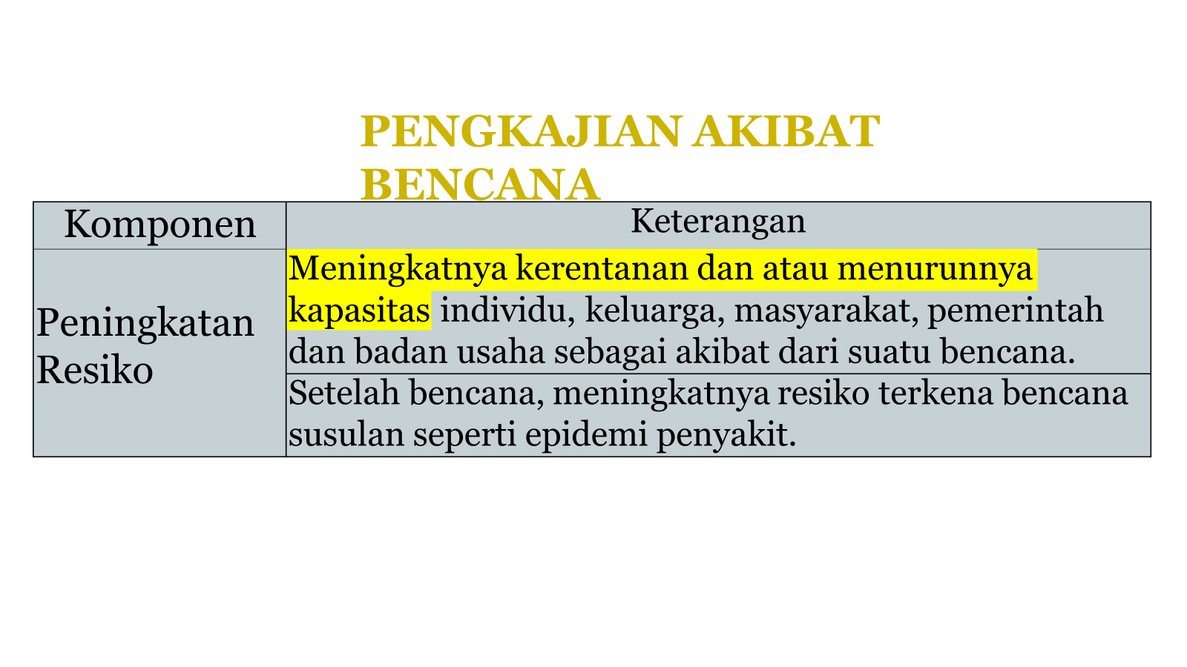
Pengkajian Akibat Bencana
Health
Economy
Agriculture and Food
Infrastructure

Slide 23
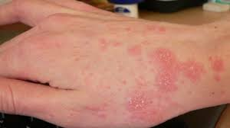
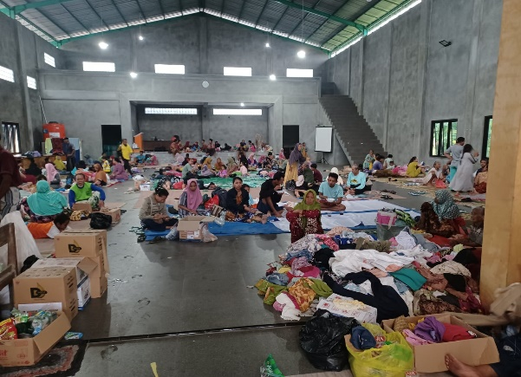

Peningkatan risiko: Meningkatnya jumlah penyakit kulit, hubungan pasutri sedikit renggang akibat lama di pos pengungsian

Slide 24
2. PENGKAJIAN DAMPAK BENCANA

Slide 25

01.KOMPONEN EKONOMI DAN FISKAL
Dampak ekonomi adalah penurunan kapasitas ekonomi masyarakat di tingkat kabupaten/kota setelah terjadi bencana yang berimplikasi terhadap produksi domestik regional bruto.
Dampak fiskal adalah penurunan terhadap kapasitas keuangan pemerintah pusat dan pemerintah daerah sebagai dampak bencana dalam jangka pendek hingga menengah.

Slide 26



02.KOMPONEN KUALITAS LINGKUNGAN
Dampak terhadap lingkungan adalah penurunan kualitas lingkungan yang berpengaruh terhadap kehidupan manusia dan membutuhkan pemulihan dalam jangka menengah dan jangka panjang.

Slide 27


03. KOMPONEN
KEHIDUPAN MANUSIA DAN SOSIAL
Sosial Budaya dan Politik
Pembangunan Manusia

Slide 28

Sosial Budaya dan Politik :
Dampak sosial budaya adalah perubahan sistem nilai, etika dan norma dalam masyarakat setelah bencana. Dampak sosial adalah perubahan struktur sosial dalam jangka menengah dan panjang. Dampak politik adalah perubahan struktur kuasa dan perilaku politik dalam jangka menengah dan panjang setelah terjadi bencana.

Slide 29

Pembangunan Manusia:
Dampak pembangunan manusia adalah dampak bencana terhadap kualitas kehidupan manusia dalam jangka menengah dan jangka panjang yang diukur melalui Indeks Pembangunan Manusia, Indeks Ketimpangan Gender dan Indeks Kemiskinan Multidimensional.

Slide 30
3. PENGKAJIAN KEBUTUHAN

Slide 31
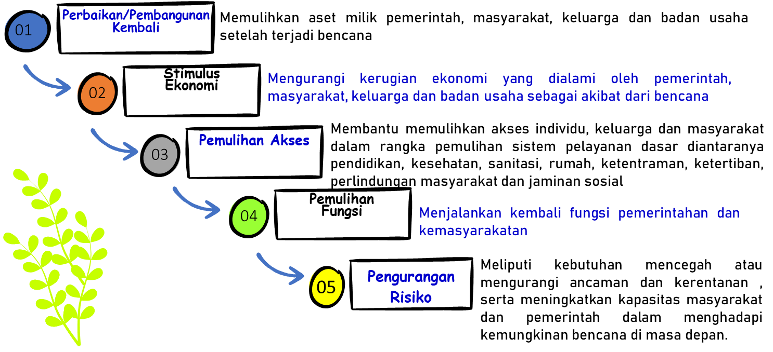
KEBUTUHAN

Slide 32
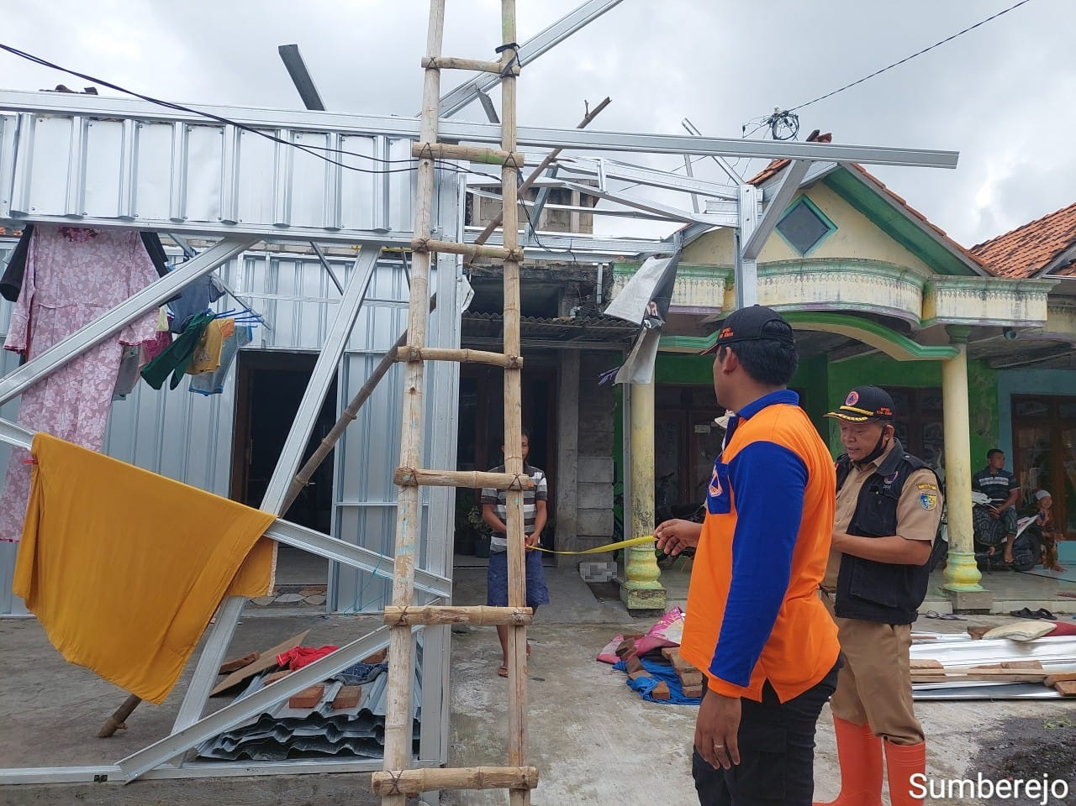
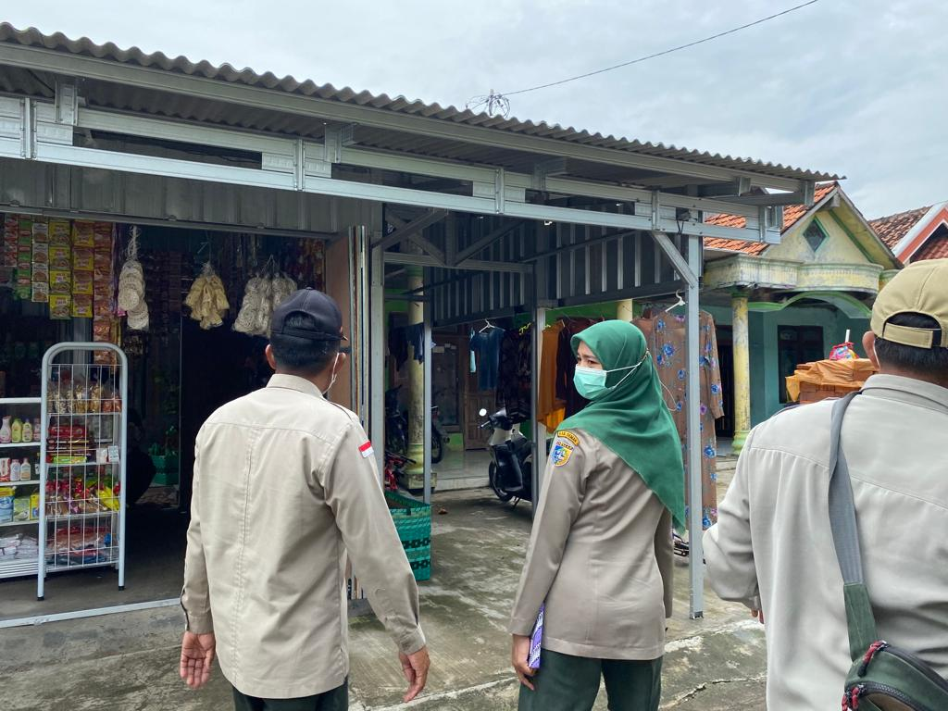
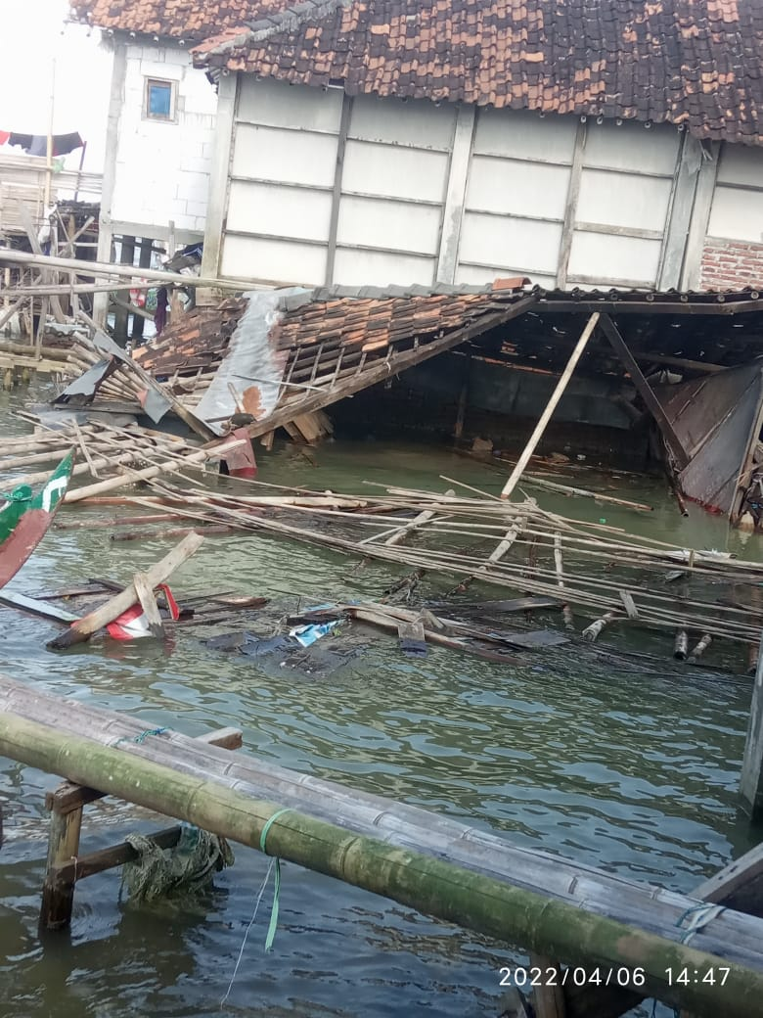
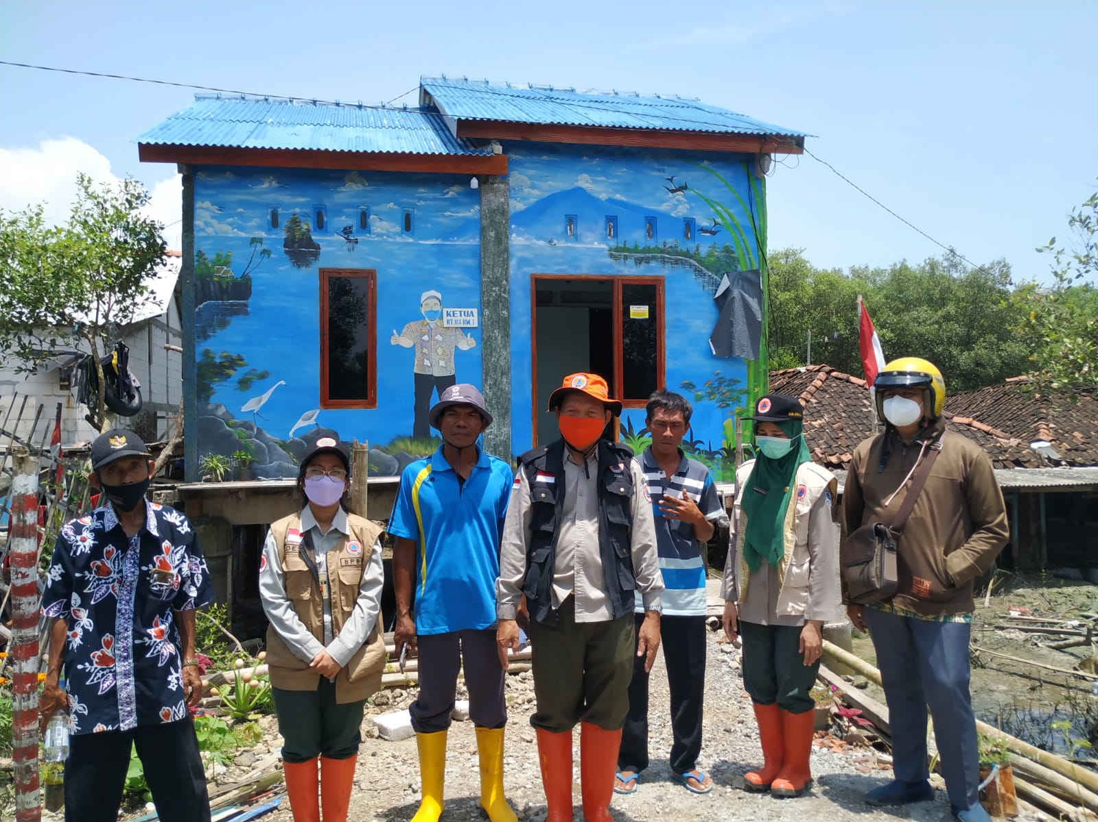
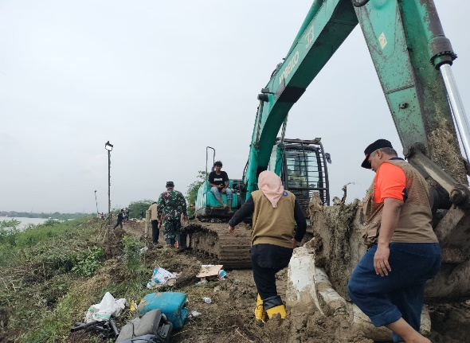
PEMULIHAN PASCABENCANA
Bantuan rekonstruksi tempat usaha
Bantuan rekonstruksi PB
Rehabilitasi tanggul kali Wulan

Slide 33
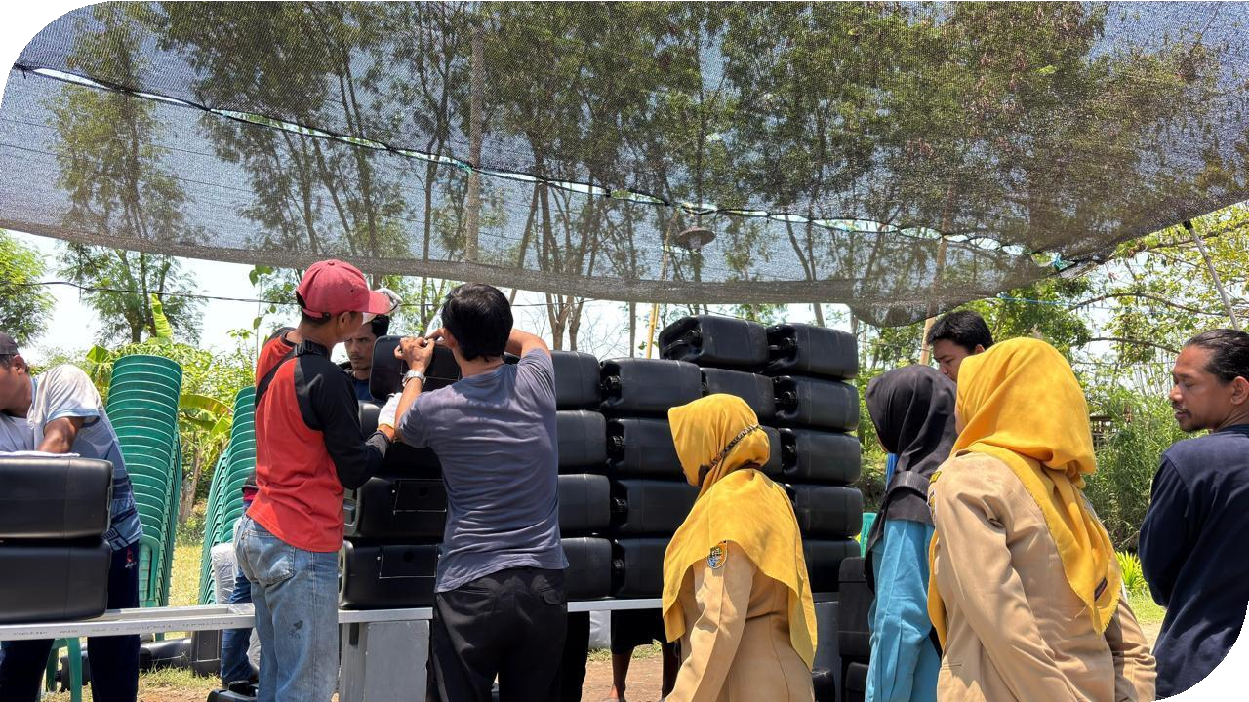
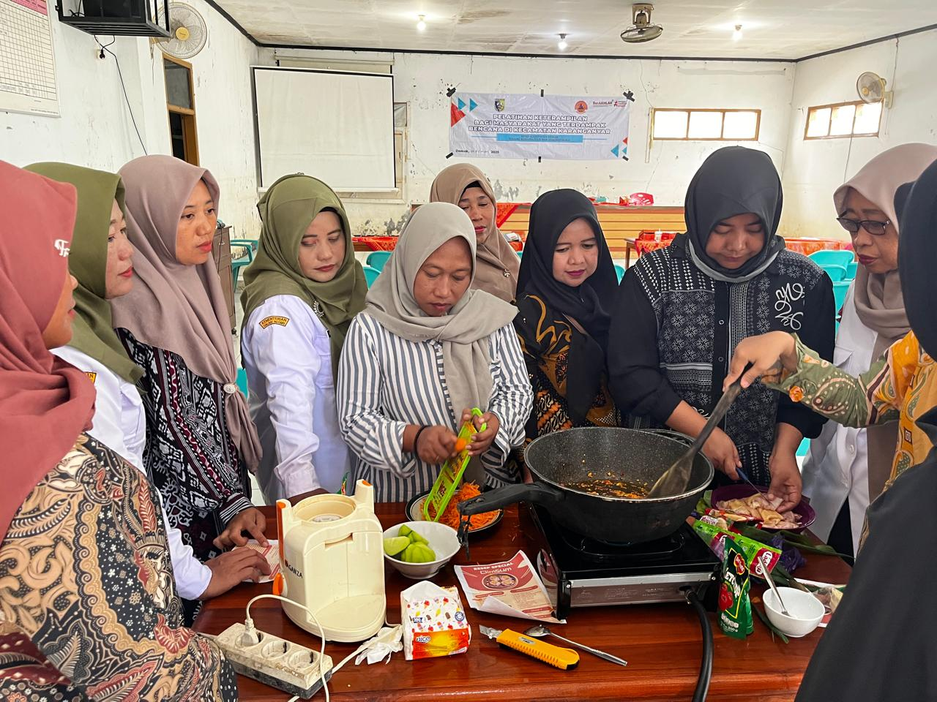
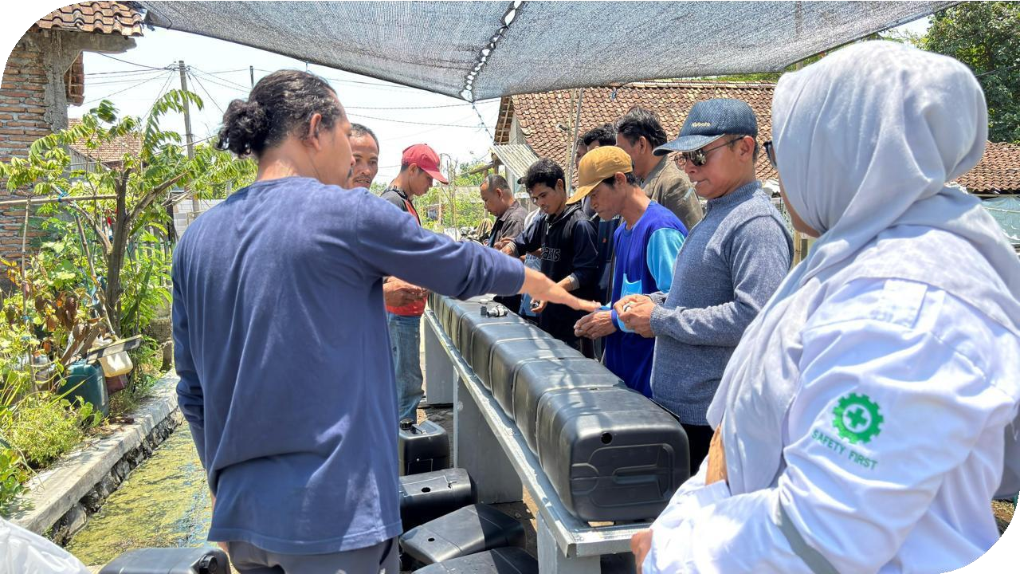
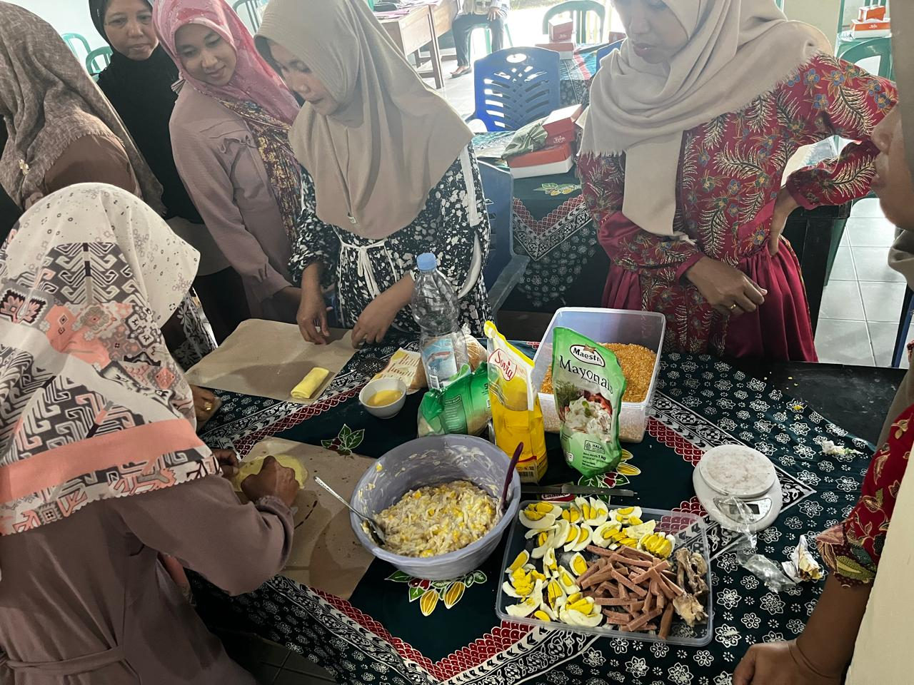
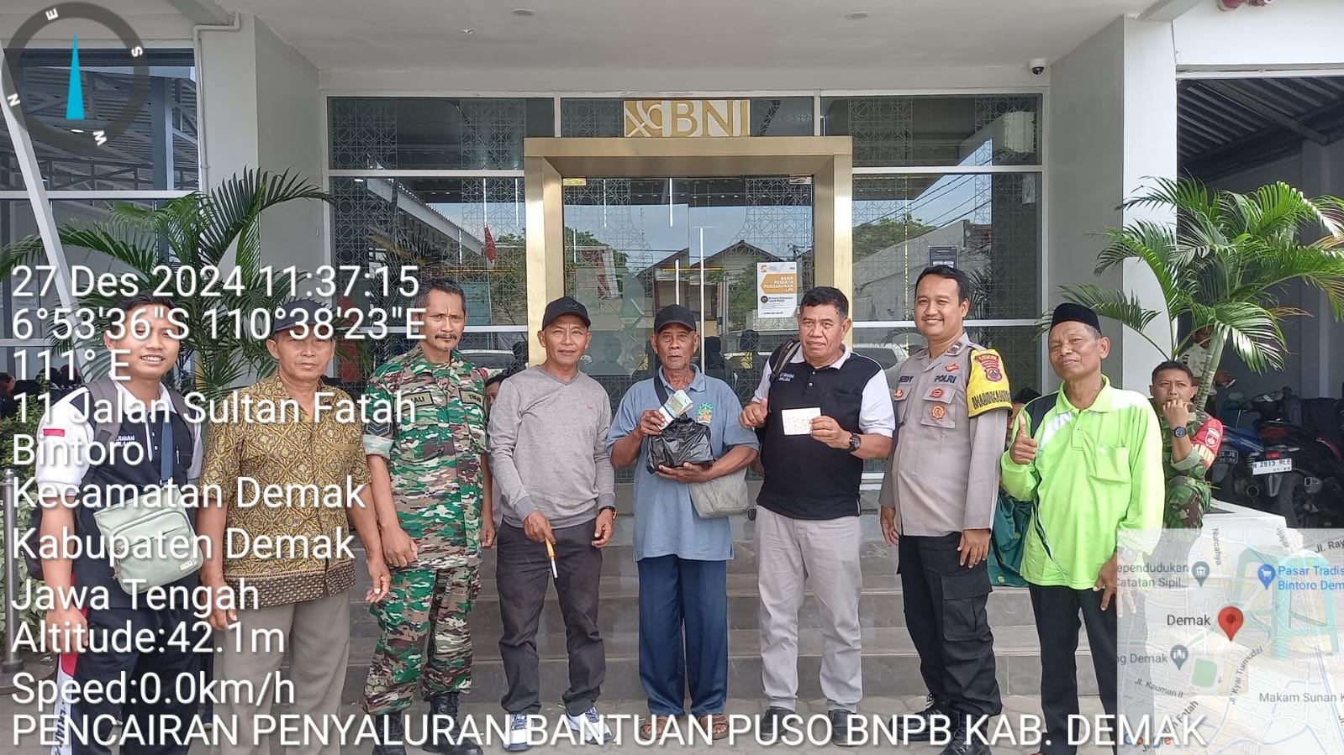
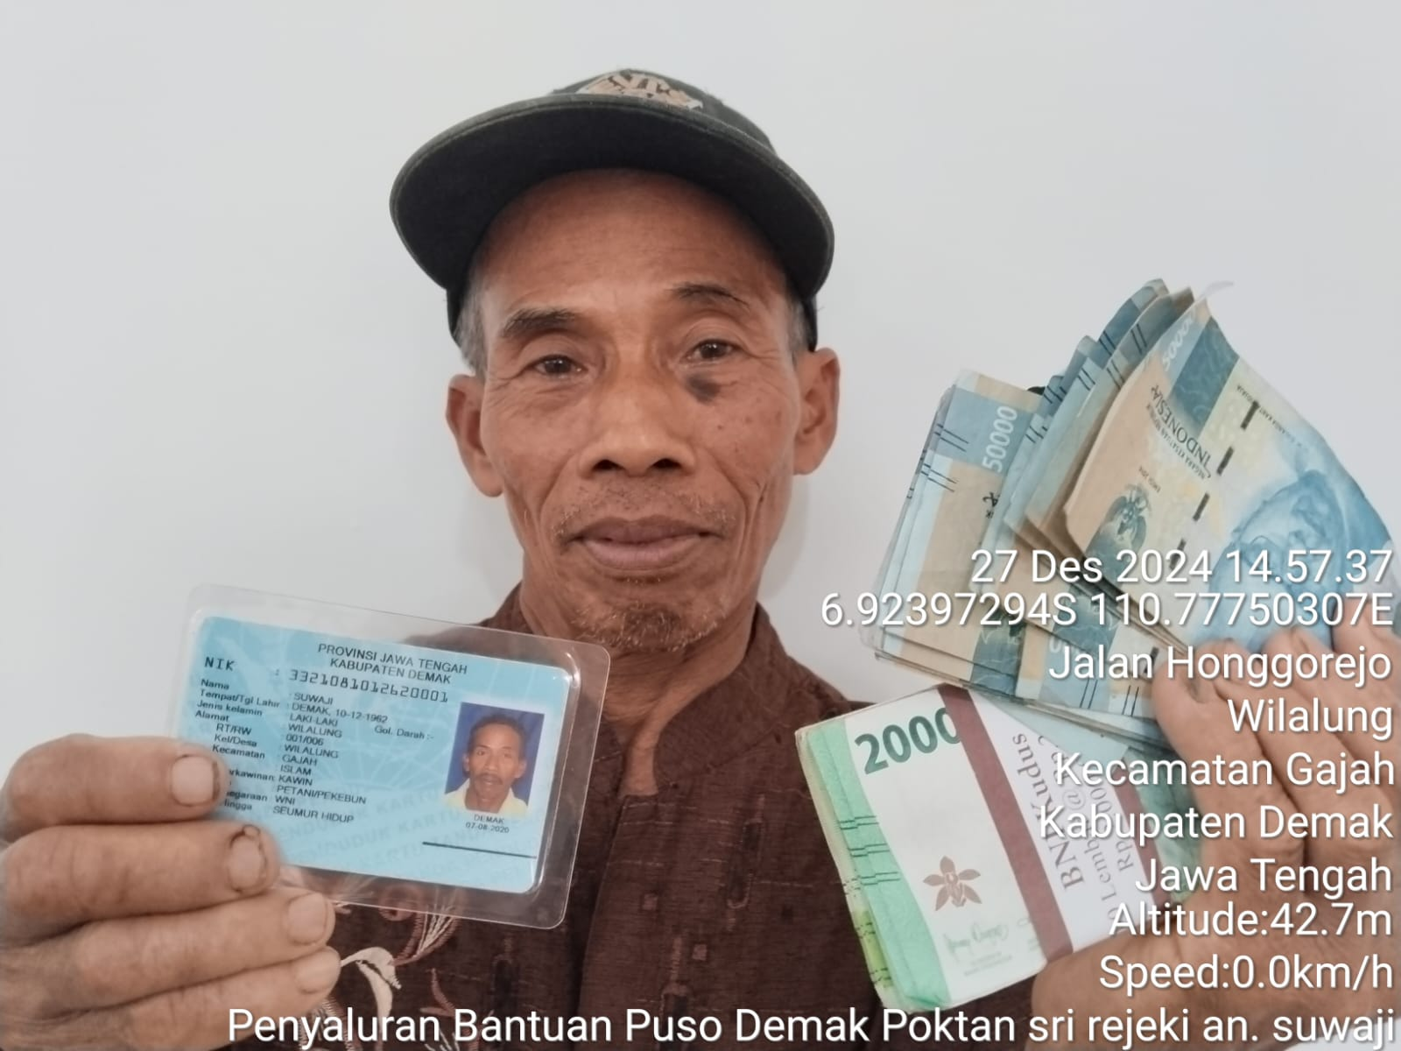
BENTUK PEMULIHAN PASCABENCANA
Pembuatan Dimsumdi Desa Wonorejo Kec. Karanganyar
Bantuan Pemulihan Ekonomi Crab House dari BNPB
Pembuatan Risol Mayo di Desa Cangkring Rembang Kec. Karanganyar
Bantuan Pemulihan ekonomi gagal panen (puso)

Slide 34
RUANG LINGKUP DAN RUMUS PERHITUNGAN JITUPASNA

Slide 35

Ruang Lingkup Jitupasna
SEKTOR | SUB SEKTOR
PERMUKIMAN | PERUMAHAN, PRASARANA LINGKUNGAN, PRASARANA SOSIAL
INFRASTRUKTUR | TRANSPORTASI DARAT, LAUT, UDARA, KERETA API, ENERGI, POS DAN TELEKOMUNIKASI, SUMBERDAYA AIR, AIR BERSIH DAN SANITASI
SOSIAL | KESEHATAN, PENDIDIKAN, AGAMA BUDAYA DAN BANGUNAN BERSEJARAH LEMBAGA SOSIAL
EKONOMI | PERTANIAN, PERIKANAN, PETERNAKAN DAN PERKEBUNAN INDUSTRI KECIL DAN MENENGAH PERDAGANGAN (PASAR), PARIWISATA
LINTAS SEKTOR | PEMERINTAHAN KETERTIBAN DAN KEAMANAN KEUANGAN/PERBANKAN, LINGKUNGAN HIDUP DAN PRB
Extreme Rainfall and Flooding
Heat Wave
Prolonged Drought

Slide 36


PENGERAHAN SUMBER DAYA
5. Media Massa
Pers, media pemberitaan, sosial media, dll
1. Pemerintah
4. Akademisi
Dinas-dinas terkait, penggunaan APBN/APBD
PENTAHELIX
Kajian, penelitian dan pengabdian
2. Masyarakat
3. Dunia Usaha
NGO, relawan, dll
Swasta, BUMN, BUMD, CSR dalam bentuk bantuan dana, logistik maupun SDM

Slide 37
RUMUS Penilaian Akibat Bencana
Tabel Kategori Kerusakan
Klasifikasi Kerusakan | Persentase Tingkat Kerusakan | Kategori Tingkat Kerusakan
Rusak Ringan | ≤ 30% | Terdapat kerusakan namun masih berfungsi
Rusak Sedang | 31% - 70% | Terdapat kerusakan masih berfungsi dan bisa diperbaiki
Rusak Berat | ≥ 71% | Terdapat kerusakan fisik secara keseluruhan, sehingga tidak dapat berfungsi sama sekali
Jumlah unit fisik yang rusak
Tingkat kerusakan (%)
Nilai Kerusakan
Harga satuan
Nilai Kerugian
(Waktu X Biaya Tambahan)
(Waktu X Potensi Kehilangan Pendapatan)
Total Nilai Kerusakan dan Kerugian

Slide 38
Perkiraan Nilai Kebutuhan
Harga Satuan Daerah
Kebutuhan
Volume
Keterangan :
Volume adalah jumlah yang terkena bencana/menjadi sasaran tindakan rehabilitasi dan rekonstruksi berdasarkan kategori rusak berat, sedang dan ringan dalam bentuk unit atau satuan tertentu.
Harga satuan daerah adalah biaya standar berdasarkan pada kebutuhan pembiayaan kegiatan rehabilitasi dan rekonstruksi di wilayah terdampak bencana.

Slide 39
CONTOH KASUS

Slide 40




STUDI KASUS
Terjadi bencana tanah longsor
Jumlah pengungsi sebanyak 100 jiwa.
Rumah rusak berat 10 unit.
Rumah rusak sedang 15 unit.
Harga satuan daerah bangunan gedung Rp 2.500.000/meter persegi.
Tingkat kerusakan ditentukan dari hasil pengamatan foto dokumentasi dan survey lapangan secara
sampling, diperoleh untuk rusak berat sebesar 80% dan sedang 50 %.
Luasan bangunan rumah diasumsikan rata-rata sebesar 45 meter persegi(luas bangunan menyesuaikan dengan kondisi masing-masing daerah) dari hasil pengamatan foto dokumentasi dan survey lapangan secara sampling.
Isi rumah diasumsikan mengalami rusak berat akibat longsor sebesar 10% dari nilai rumah.
Biaya hidup pengungsian Rp.50.000/orang untuk 1 hari.
Masyarakat di pengungsian diasumsikan selama 7 hari namun masih bisa bekerja.
Biaya pembersihan 1 rumah: 2 orang selama 2 hari dengan biaya Rp.100.000/orang.

Slide 41



PENGHITUNGAN NILAI KERUSAKAN
Harga satu unit rumah
Rusak Berat
Rusak Sedang
Isi Rumah
Total kerusakan
45 x 2.500.000 = 112.500.000
10 unit x 112.500.000 x 80% = 900.000.000
15 unit x 112.500.000 x 50% = 843.750.000
(10+15) unit x 112.500.000 x 10% = 281.250.000
900.000.000 + 843.750.000 + 281.250.00 = 2.025.000.000

Slide 42
JAWABAN SOAL PERHITUNGAN KERUGIAN
100 jiwa x 50.000 x 7 hari = 35.000.000
(10+15) x 2 orang x 2 hari x 100.000 = 10.000.000
35.000.000 +10.000.000 = 45.000.000
Biaya hidup
Pembersihan rumah
Total Kerugian
Cara perhitungan yang sama digunakan pada sektor dan aset yang lain. Asumsi dapat menggunakan cara di atas atau dikembangkan menyesuaikan data yang diperoleh maupun metode dan harga satuan setempat. Tambahan yang diperlukan untuk hitung cepat bisa berasal dari data-data dasar atau hasil diskusi dengan OPD teknis, kelompok tani, kelompok ternak, maupun masyarakat di daerah bencana

Slide 43





TAHAPAN PELAKSANAAN JITUPASNA :
Persiapan
Pengumpulan Data
Analisis Data
Rekomendasi Awal
PELAPORAN
REKOMENDASI AWAL
ANALISIS DATA
PENGUMPULAN
5. Pelaporan
DATA
PERSIAPAN

Slide 44



SISTEMATIKA LAPORAN JITUPASNA
1. Gambaran Bencana
2. Kerusakan dan Kerugian
3. Gangguan Akses, Gangguan Fungsi, Peningkatan Risiko serta Dampak Bencana
4. Perkiraan Kebutuhan dan Gambaran Awal Pemulihan
5. Kesimpulan
6. Lampiran

Slide 45
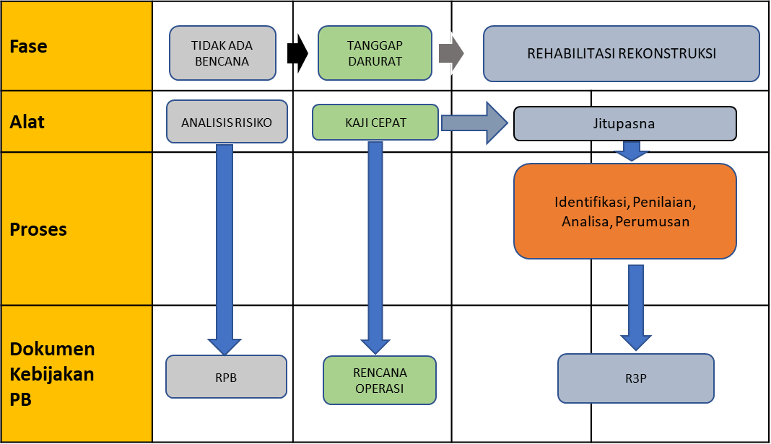
RENCANA REHABILITASI DAN REKONSTRUKSI PASCABENCANA (R3P)
Jitupasna & R3P dalam lingkup PB
Dokumen perencanaan yang disusun bersama antara BNPB/BPBD bersama kementerian/lembaga, perangkat daerah serta pemangku kepentingan lainnya berdasarkan atas pengkajian kebutuhan pascabencana untuk periode waktu tertentu
Perban Nomor 5 Tahun 2017 Tentang Penyusunan R3P

Slide 46
THANK YOU!
PARADIGMA REHABILITAS DAN REKONSTRUKSI
- BUILD BACK BETTER, SAVER AND SUSTAINABLE
- MEMBANGUN BERBASIS PENGURANGAN RISIKO BENCANA

Slide 47
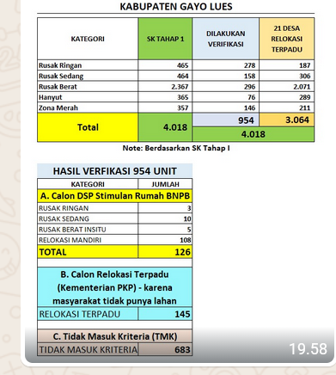

Slide 48
Izin bapak, berikut disampaikan hasil pendataan:Dari jumlah verivali dari total 4.018 unit yang verivlai sejumlah 954 unit (diluar rencana 21 Desa relokasi terpadu):Dengan hasil:MASUK KATEGORI: 271 Unit, sbb:
1. Rusak Ringan (20% - 30%): 3 Unit
2. Rusak Sedang (>30% - 70%): 10 Unit
3. Rusak Berat Insitu (>70%): 5 Unit
4. Relokasi Mandiri: 108 Unit5. Relokasi Terpadu: 145 Unit
Tidak Masuk Kriteria: 683 Unit

Slide 49
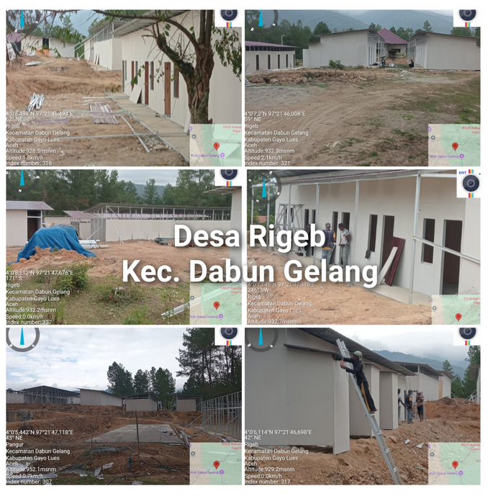

Slide 50
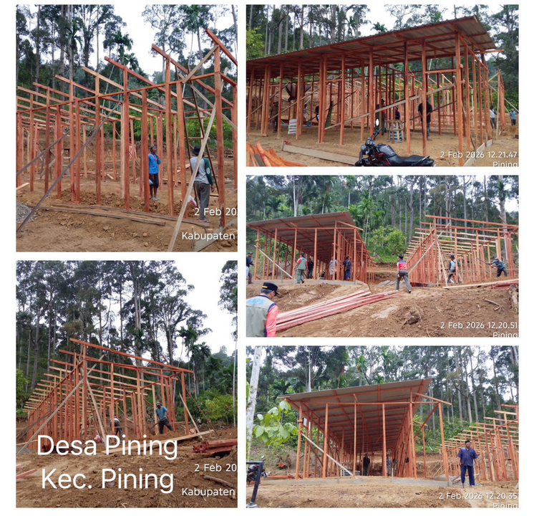

Slide 51
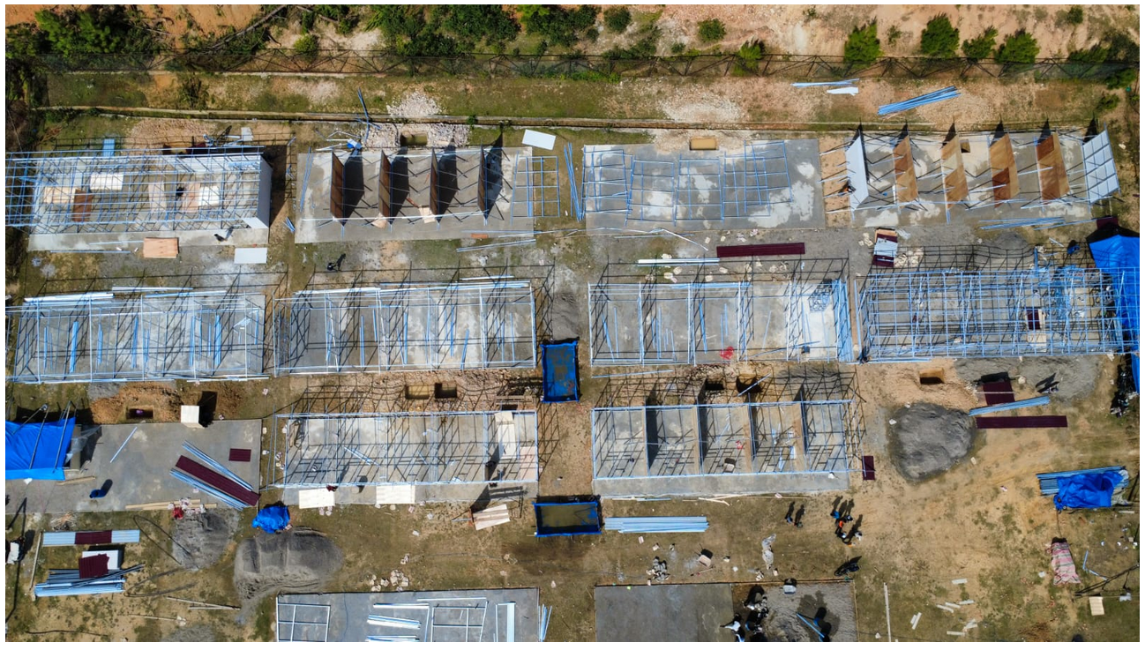

Slide 52
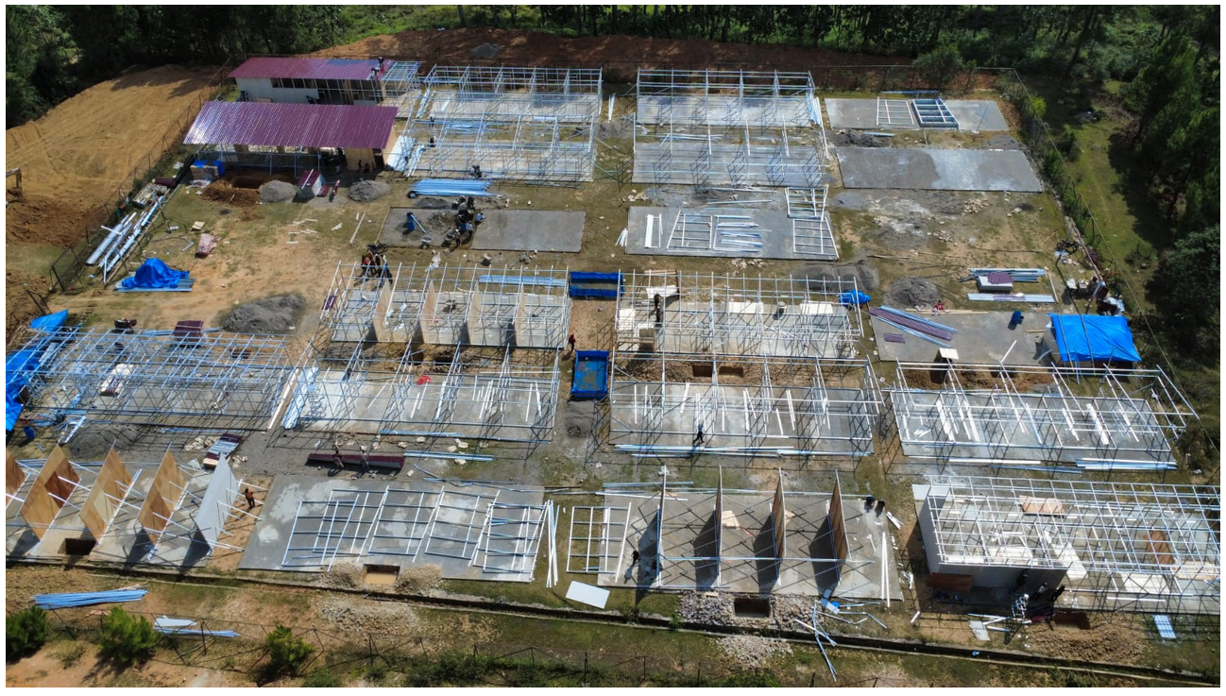

Slide 53
